Slide 1
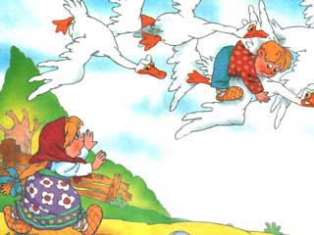
Литературная викторина ДЛЯ 1-Х КЛАССОВ
Миронова Ирина Александровна
учитель начальных классов
МБОУ «СОШ №13 с УИП эстетического цикла»
г. Ноябрьск 2015г.

Slide 2
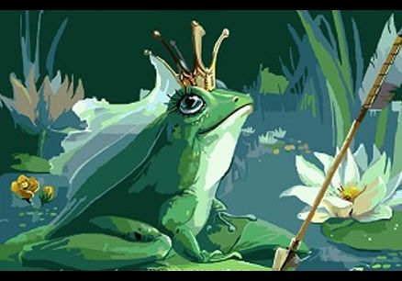
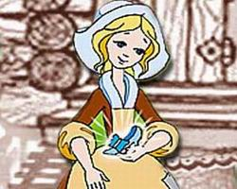
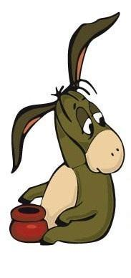
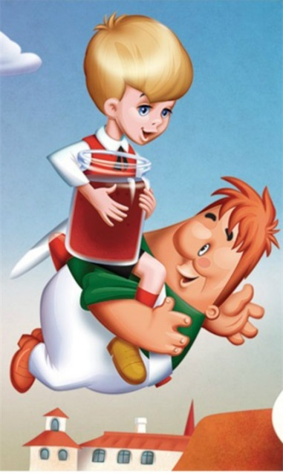
Разминка (отвечаем на вопросы)
Куда упала стрела Ивана-царевича из сказки "Царевна - лягушка"?
Как звали доктора, который лечил зверей?
Она красива и мила, а имя её от слова "зола".
С кем
дружил
Карлсон?
Кому подарил Винни-Пух на день рождения пустой горшок?

Slide 3
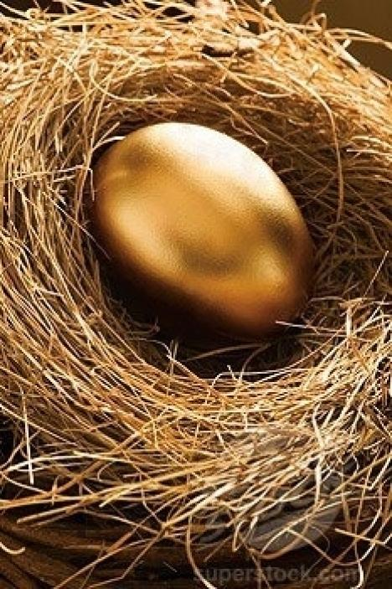
Внимание «Черный ящик»
«Жили-были дед и баба. И была у них курочка Ряба». Отгадайте, какой предмет из этой сказки находится в черном ящике.

Slide 4
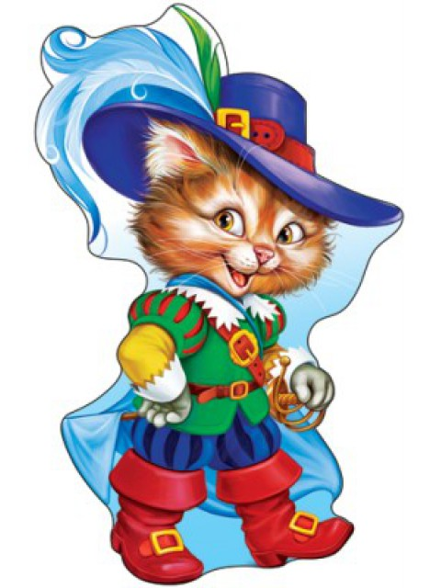
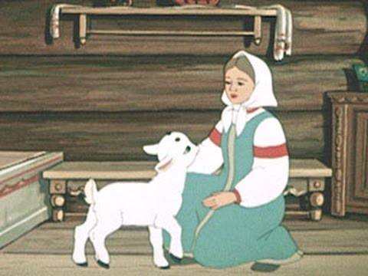
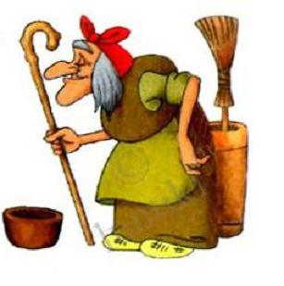
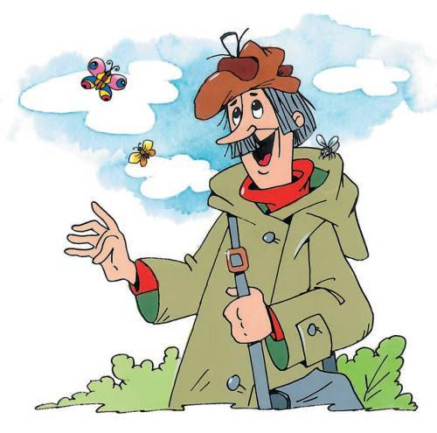
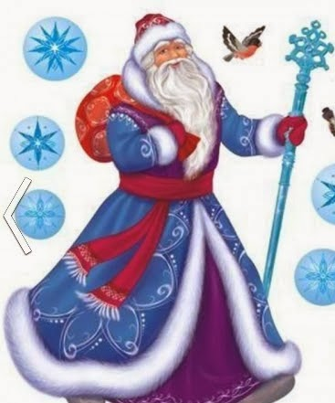
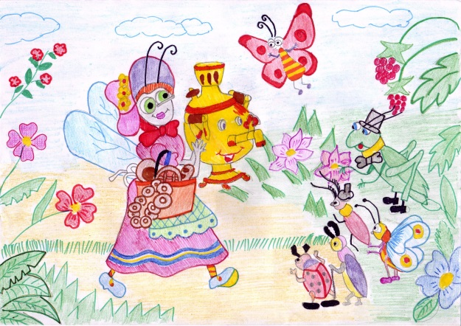
Доскажи имя литературного героя и соедини стрелочками с картинками.
Муха - …
Почтальон …
Сестрица …
Дед …
Кот …
Баба - …

Slide 5
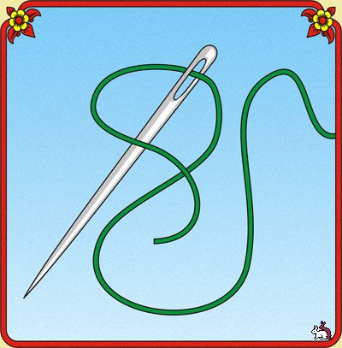
Внимание «Черный ящик»
Необходимо угадать, что за предмет лежит в черном ящике.
С помощью этого предмета можно смастерить самые замечательные вещи, а можно даже убить страшного героя русских сказок.

Slide 6
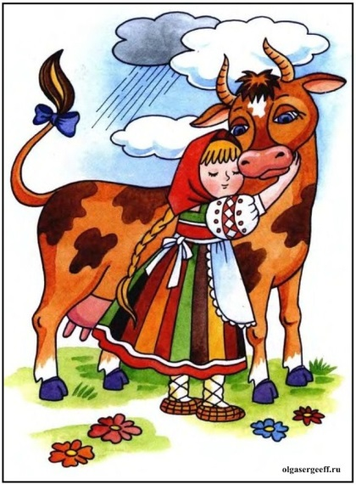
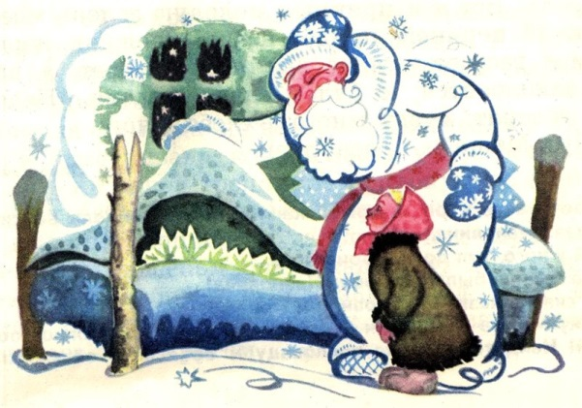
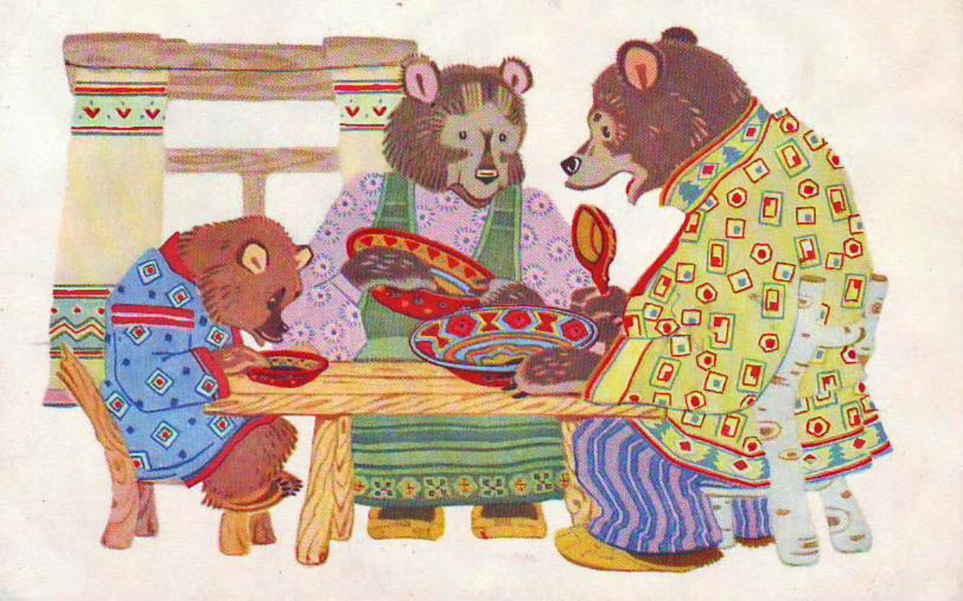
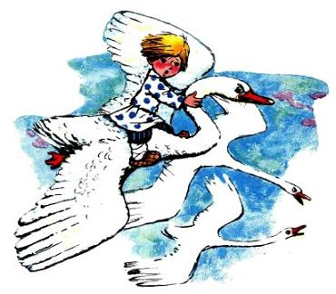
1 тур. Из какой сказки слова:
«Девочка взяла самую большую ложку и похлебала из самой большой чашки»
«Рукодельница принялась взбивать снег, чтоб старику было мягче спать, а меж тем, у ней бедной, руки окостенели и пальчики побелели, как у бедных людей, что зимой в проруби бельё полощут»
«А были у ее хозяйки три дочери. Старшая звалась Одноглазка, средняя Двуглазка, а меньшая Триглазка»
«Долго она бегала по полям, по лесам. День клонится к вечеру, делать нечего – надо идти домой. Вдруг видит – стоит избушка на курьих ножках, об одном окошке, кругом себя поворачивается. В избушке старая Баба-Яга прядет кудель. А на лавочке сидит братец, играет серебряными яблочками»

Slide 7
Внимание «Черный ящик»
С помощью предмета, который находится здесь, главный герой сказки нашел свое счастье – мудрую жену, которая была заколдована.

Slide 8
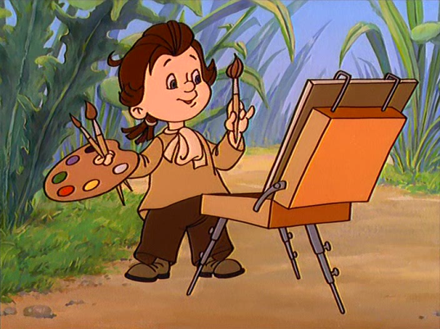
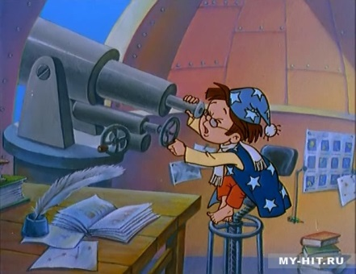
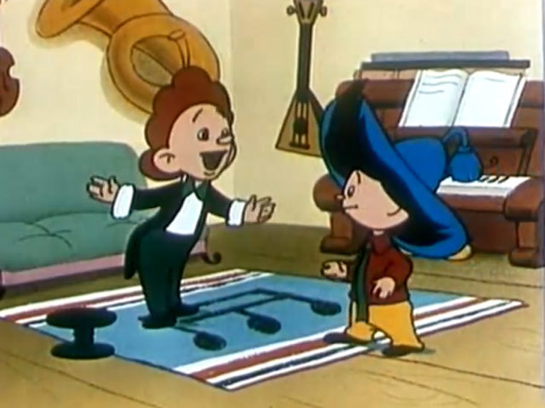
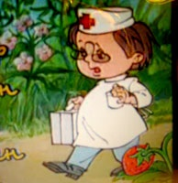
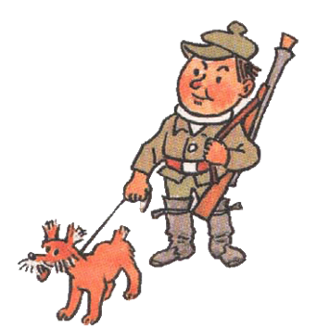
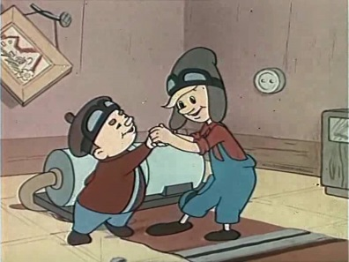
Коротыши и коротышки
Коротыши и коротышки Вспомни имена персонажей сказочной повести Н. Носова «Приключения Незнайки и его друзей».
Доктор …
Художник …
Охотник …
Механик …
Помощник механика…
Музыкант …
Астроном …

Slide 9
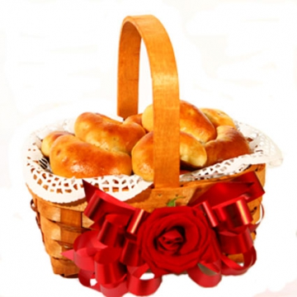
Внимание «Черный ящик»
Угадайте, что дала мама Красной Шапочке, которая собралась идти к бабушке.

Slide 10
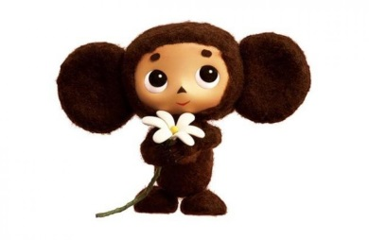
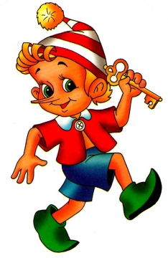
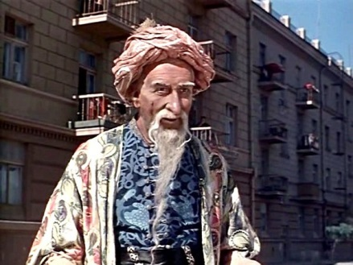
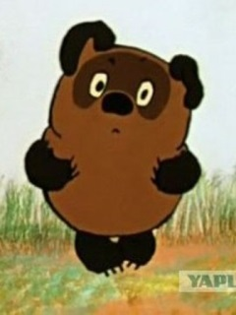
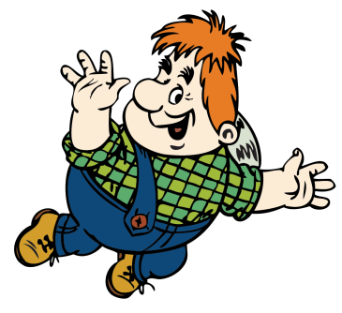
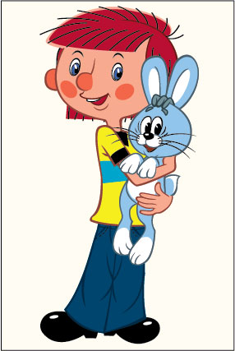
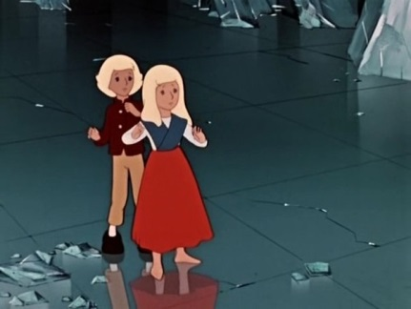
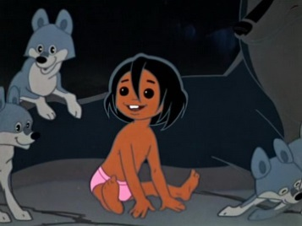
Самые интересные сказочные повести.
Кто из литературных героев:
1. Вырос в стае волков.
2. Оказался сильнее Снежной королевы.
3. Вместе с котом и псом поселился в Простоквашино.
4. Очень хотел чему-нибудь научиться, но не любил трудиться.
5. Продал азбуку и купил билет в кукольный театр.
6. Медведь - пыхтелкин, сопелкин ...
7. Обладал волшебной бородой.
8. Путешествовала с утками.
9. Хвастливо называл себя лучшим в мире привидением.
10. Считался неизвестным науке зверем.

Slide 11
Заполняем тест – время 5 минут
Спасибо за игру!

